Slide 1
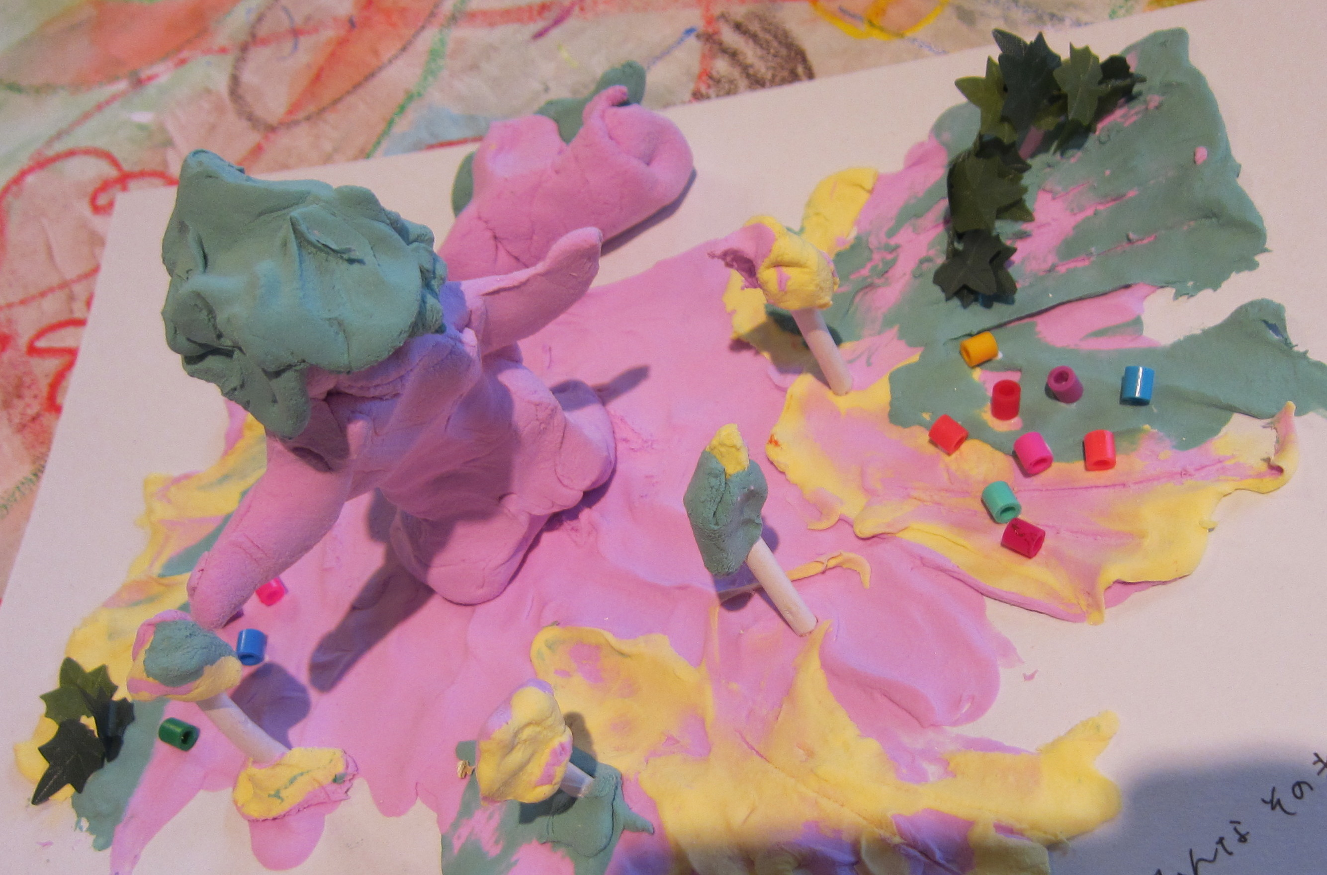
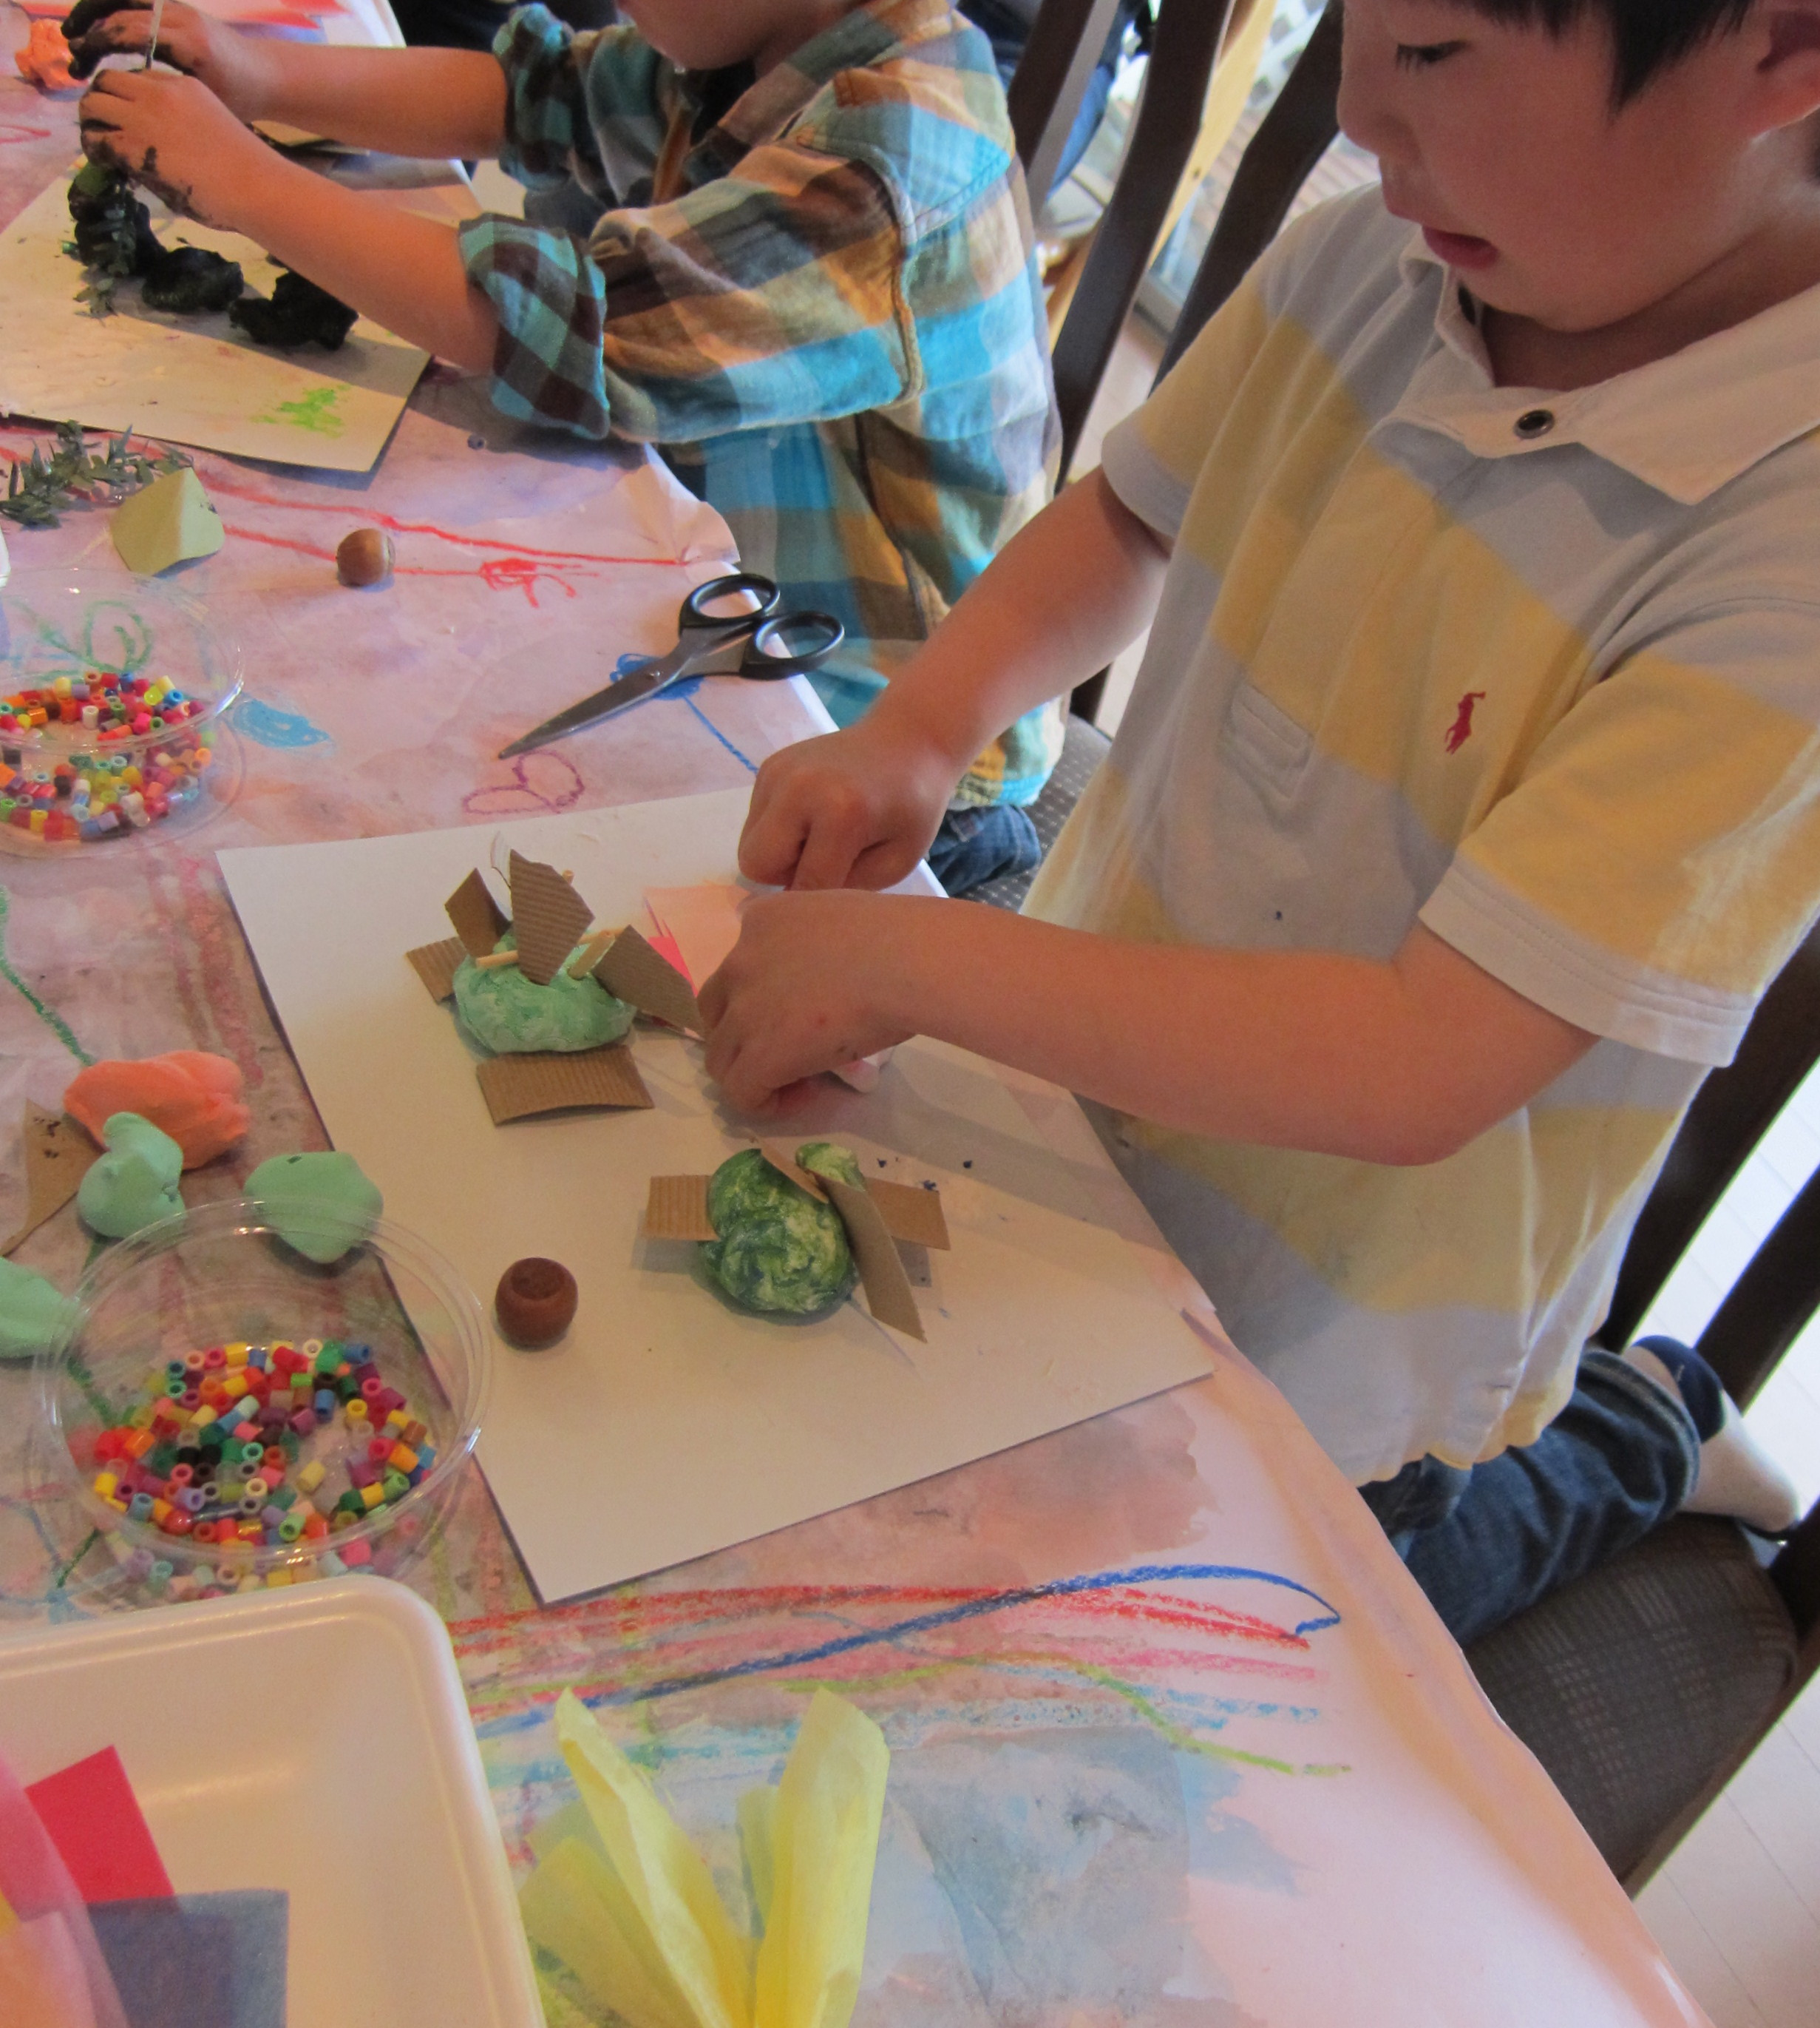
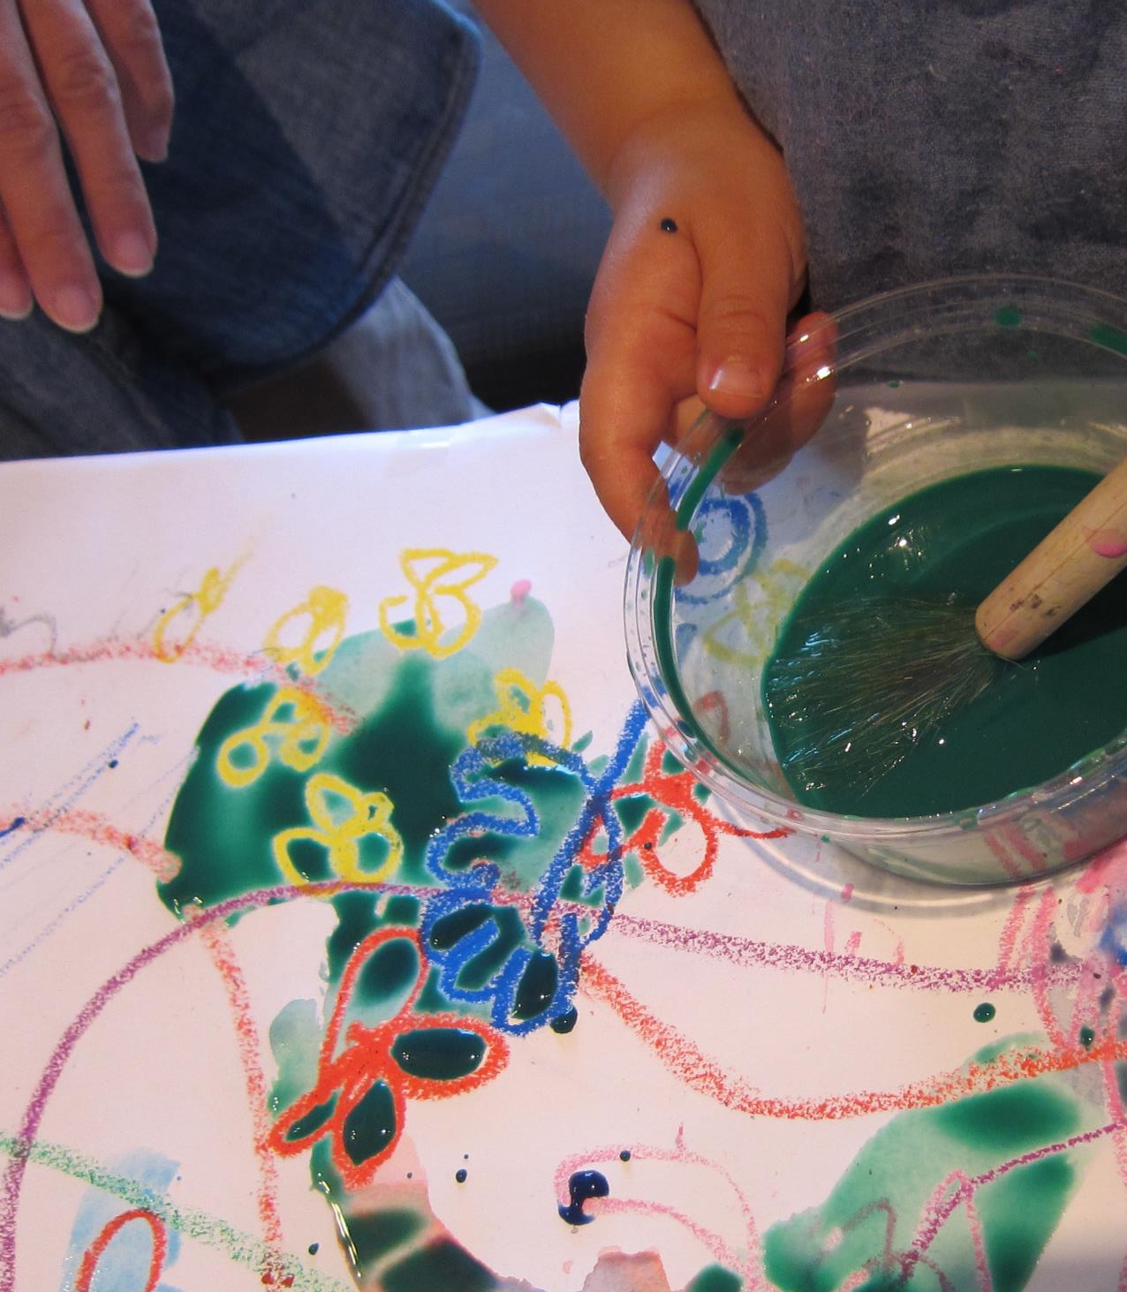
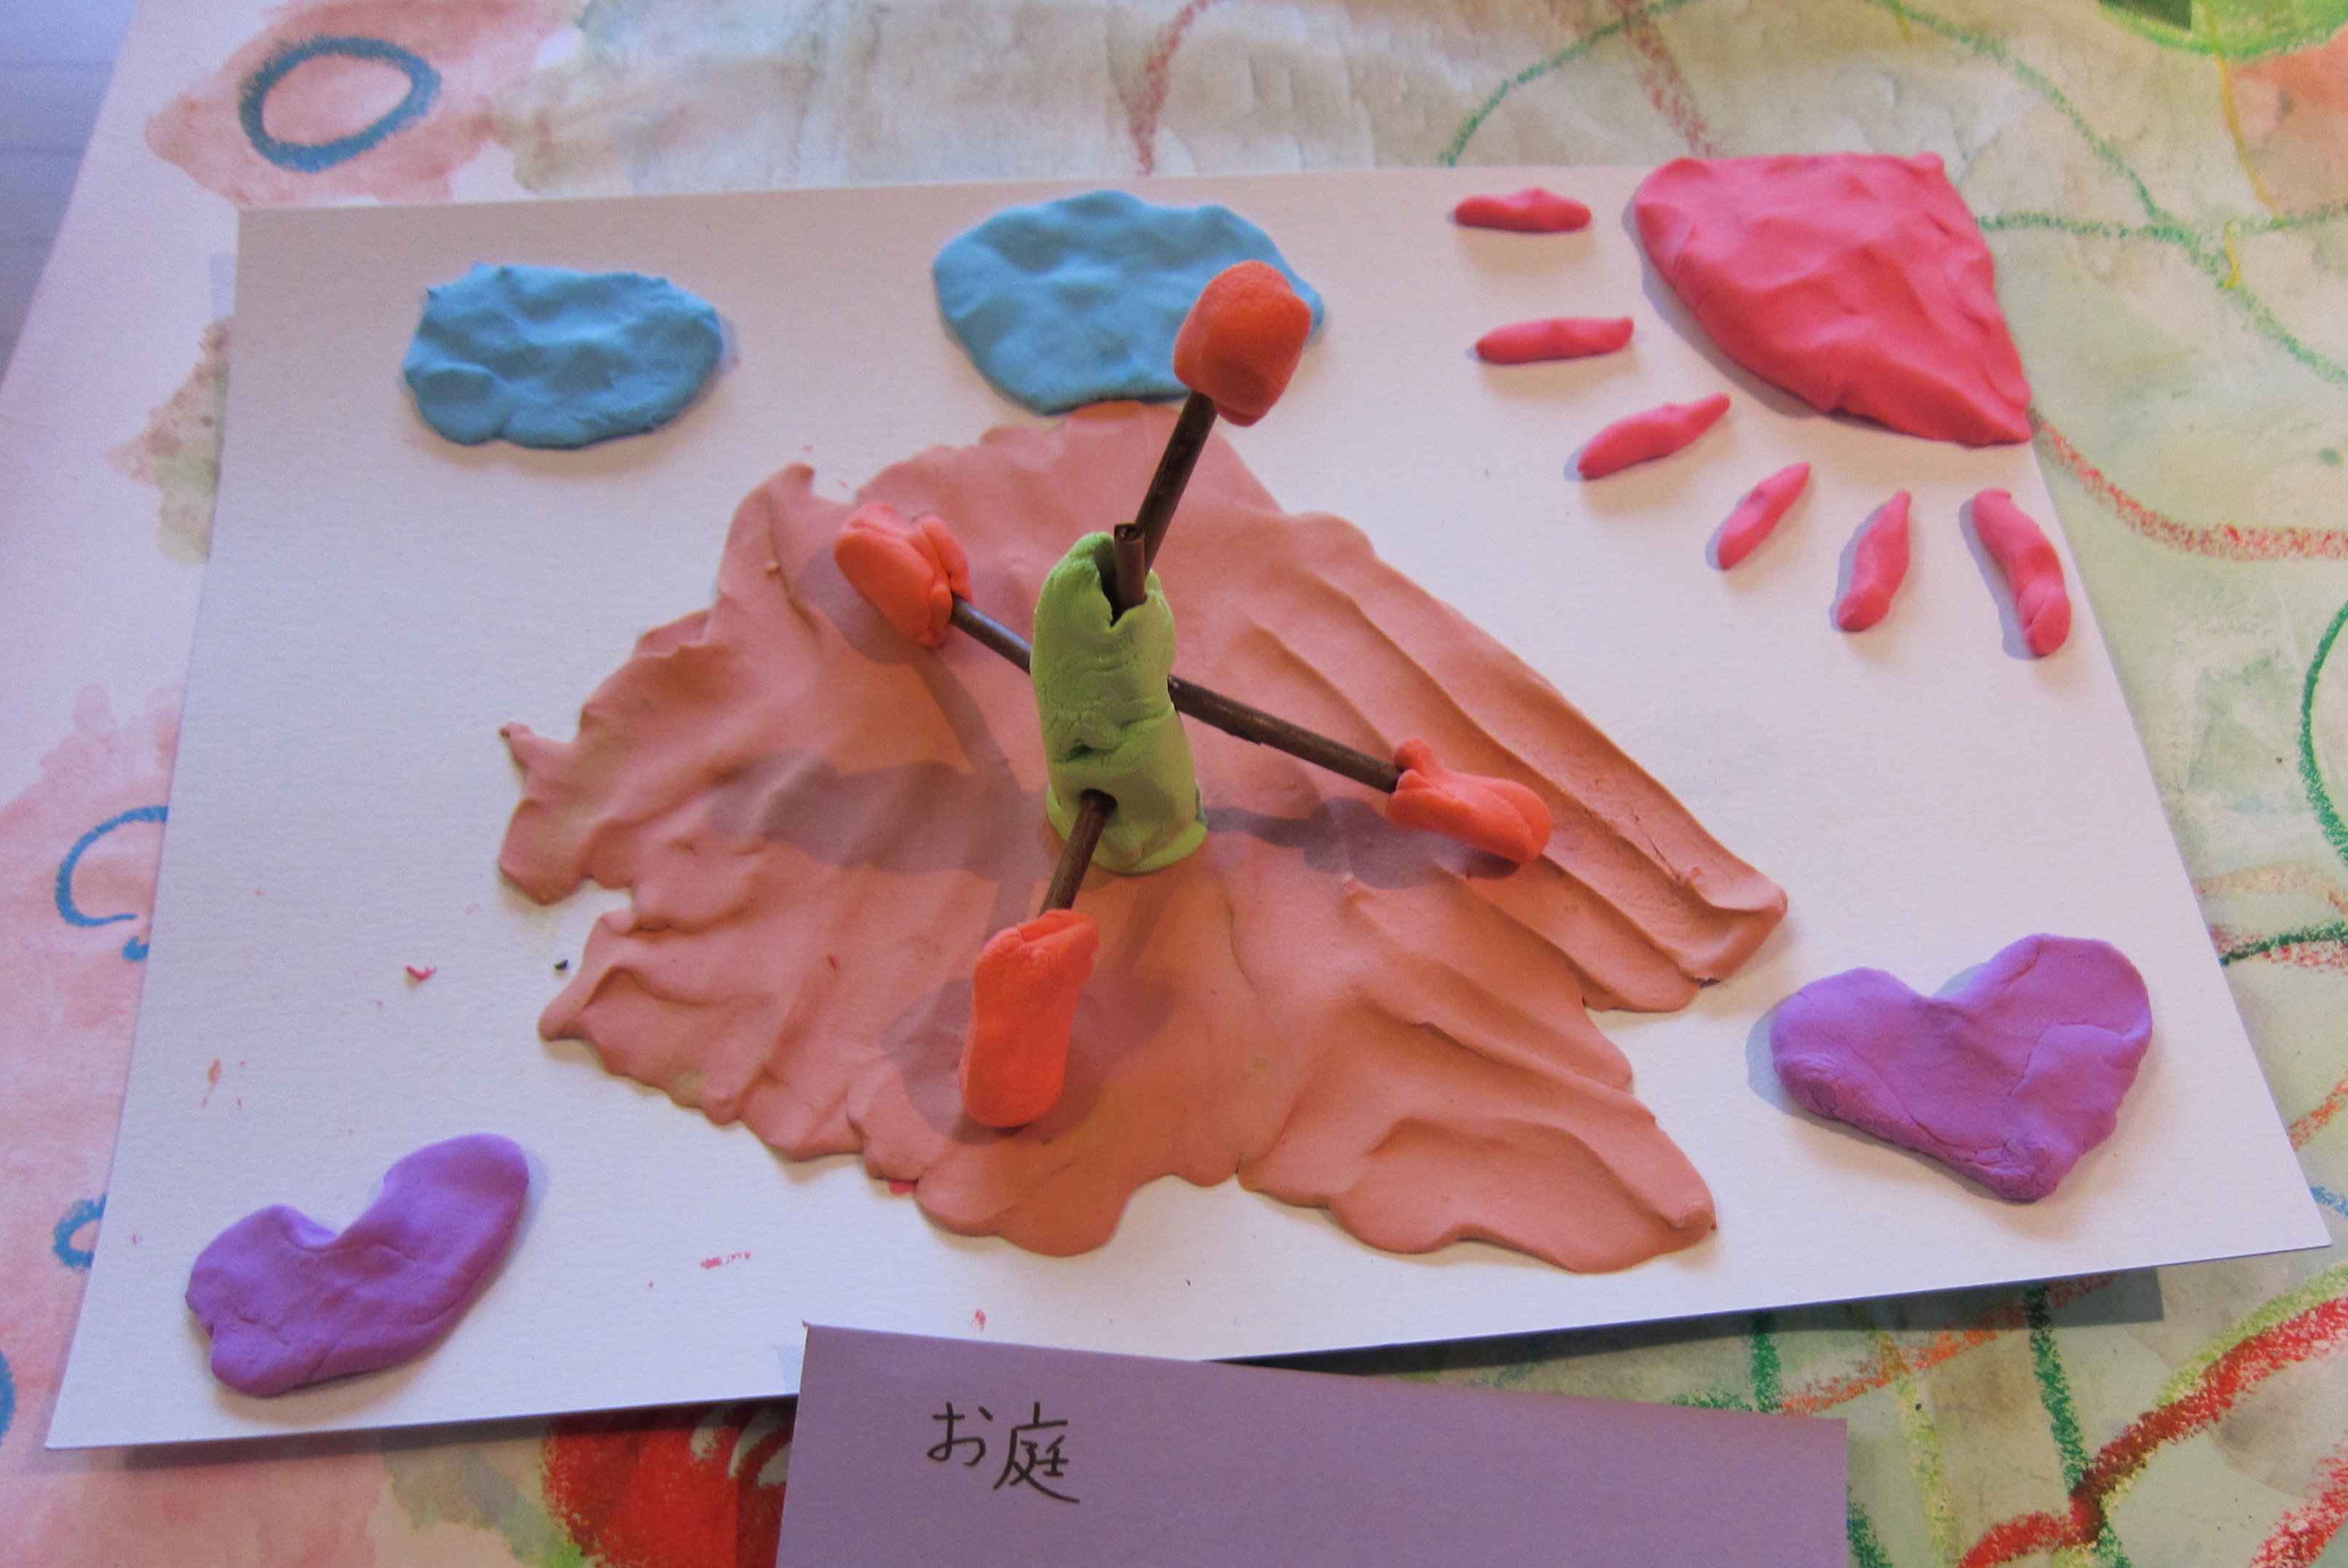
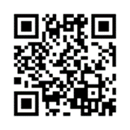
子どもアート教室☆アトリエねっここ
体験アートワークのお誘い！
『ふわふわ粘土でつくるワタシの世界☆』
コネコネ～！感触を楽しむ！色を混ぜて
色彩を楽しむ！どんな世界が広がるかな☆彡
４月１７日（水）１５：００～１６：３０
参加メンバーによって時間変更もあり
ママと一緒クラス（月一回）：２歳～年少のお子さまとママ
体験参加費用：５００円
幼稚園クラス（月）（水）（金）小学生クラス（火）（水）（金）
各クラス月2回 アートワーク体験できます！
アートワーク講師 石井智美
（財）生涯学習開発財団認定 マスターアートワークセラピスト
女子美術大学日本画専攻卒業 保育士資格
自宅アトリエにて（中川駅４分）子ども、お母さん対象に
アートワークを提供しています。
申し込み・問い合わせ 石井智美
ＴＥＬ：090-4600-0559
ＨＰ：http://neccoco.com//
ブログ：http://ameblo.jp/kuwazuimo09/

